Slide 1
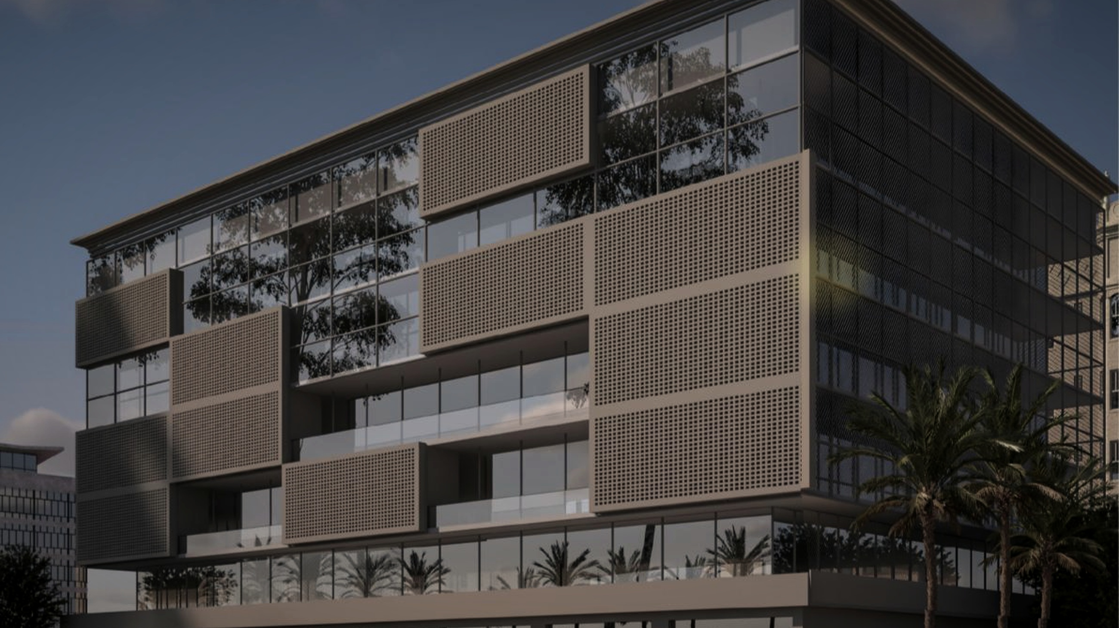

hihasier.com
مشروع أرض العليا
شركة حصير للتطوير العقاري

Slide 2
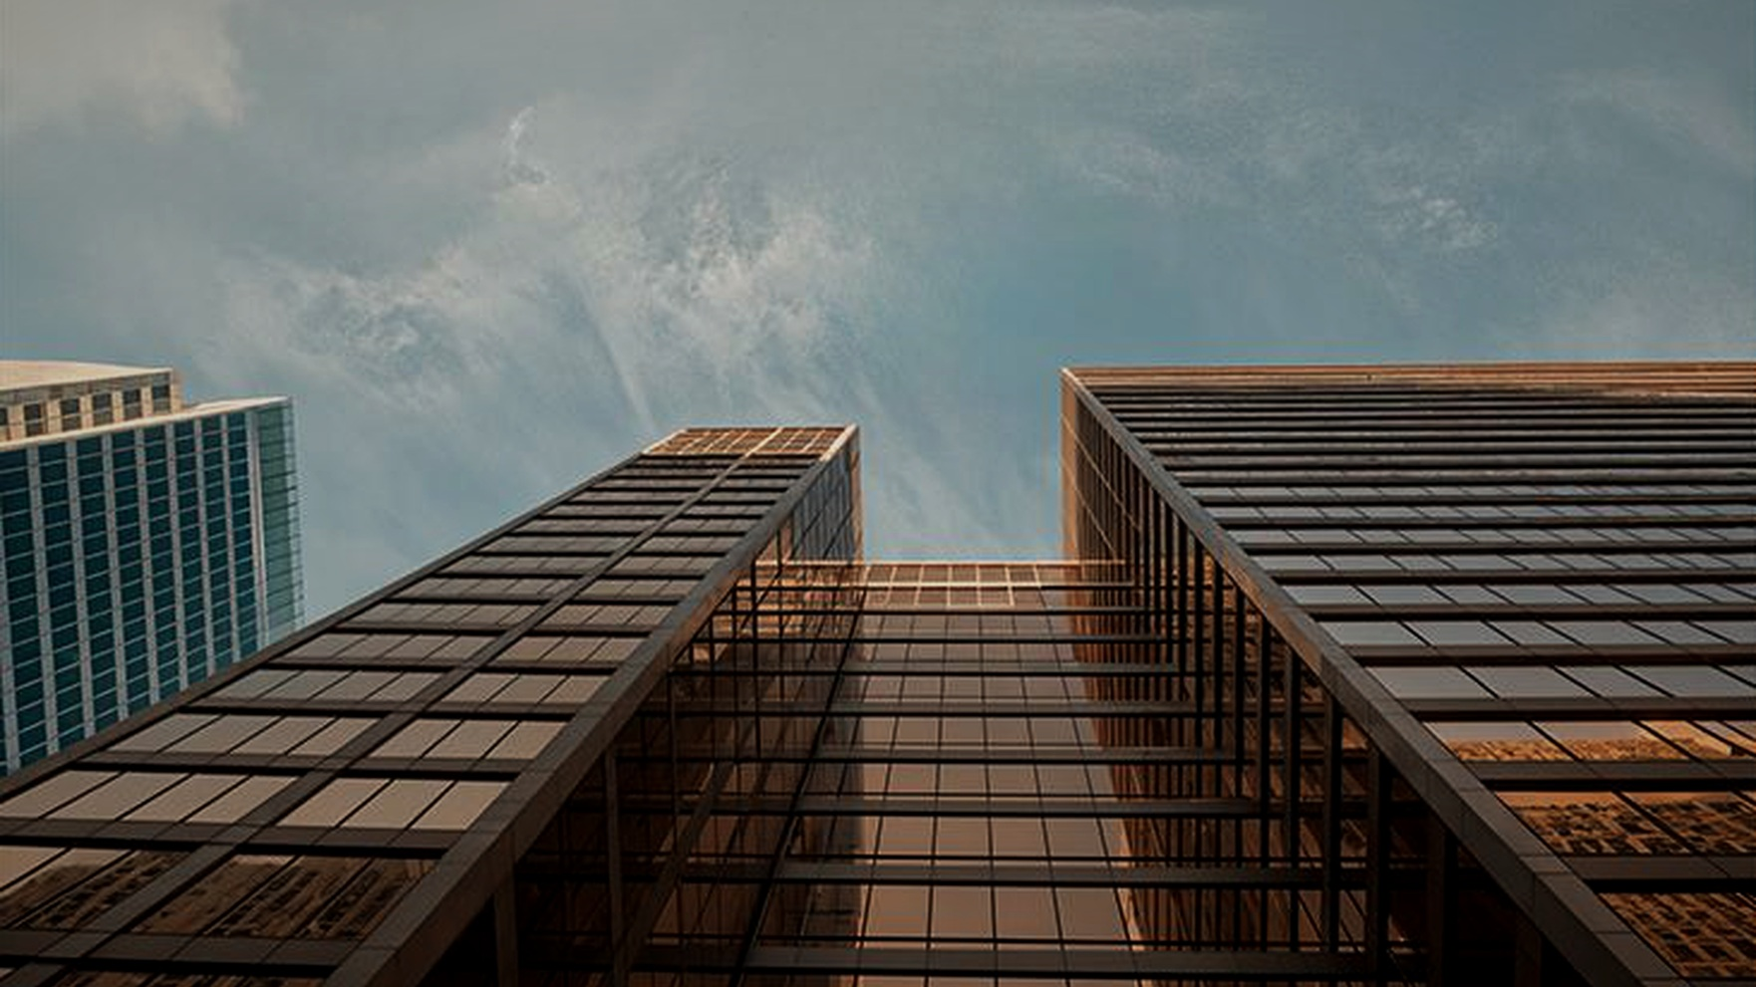

مشروع أرض العليا
عرض مشروع عقاري · شركة حصير للتطوير العقاري
hihasier.com
2

Slide 3
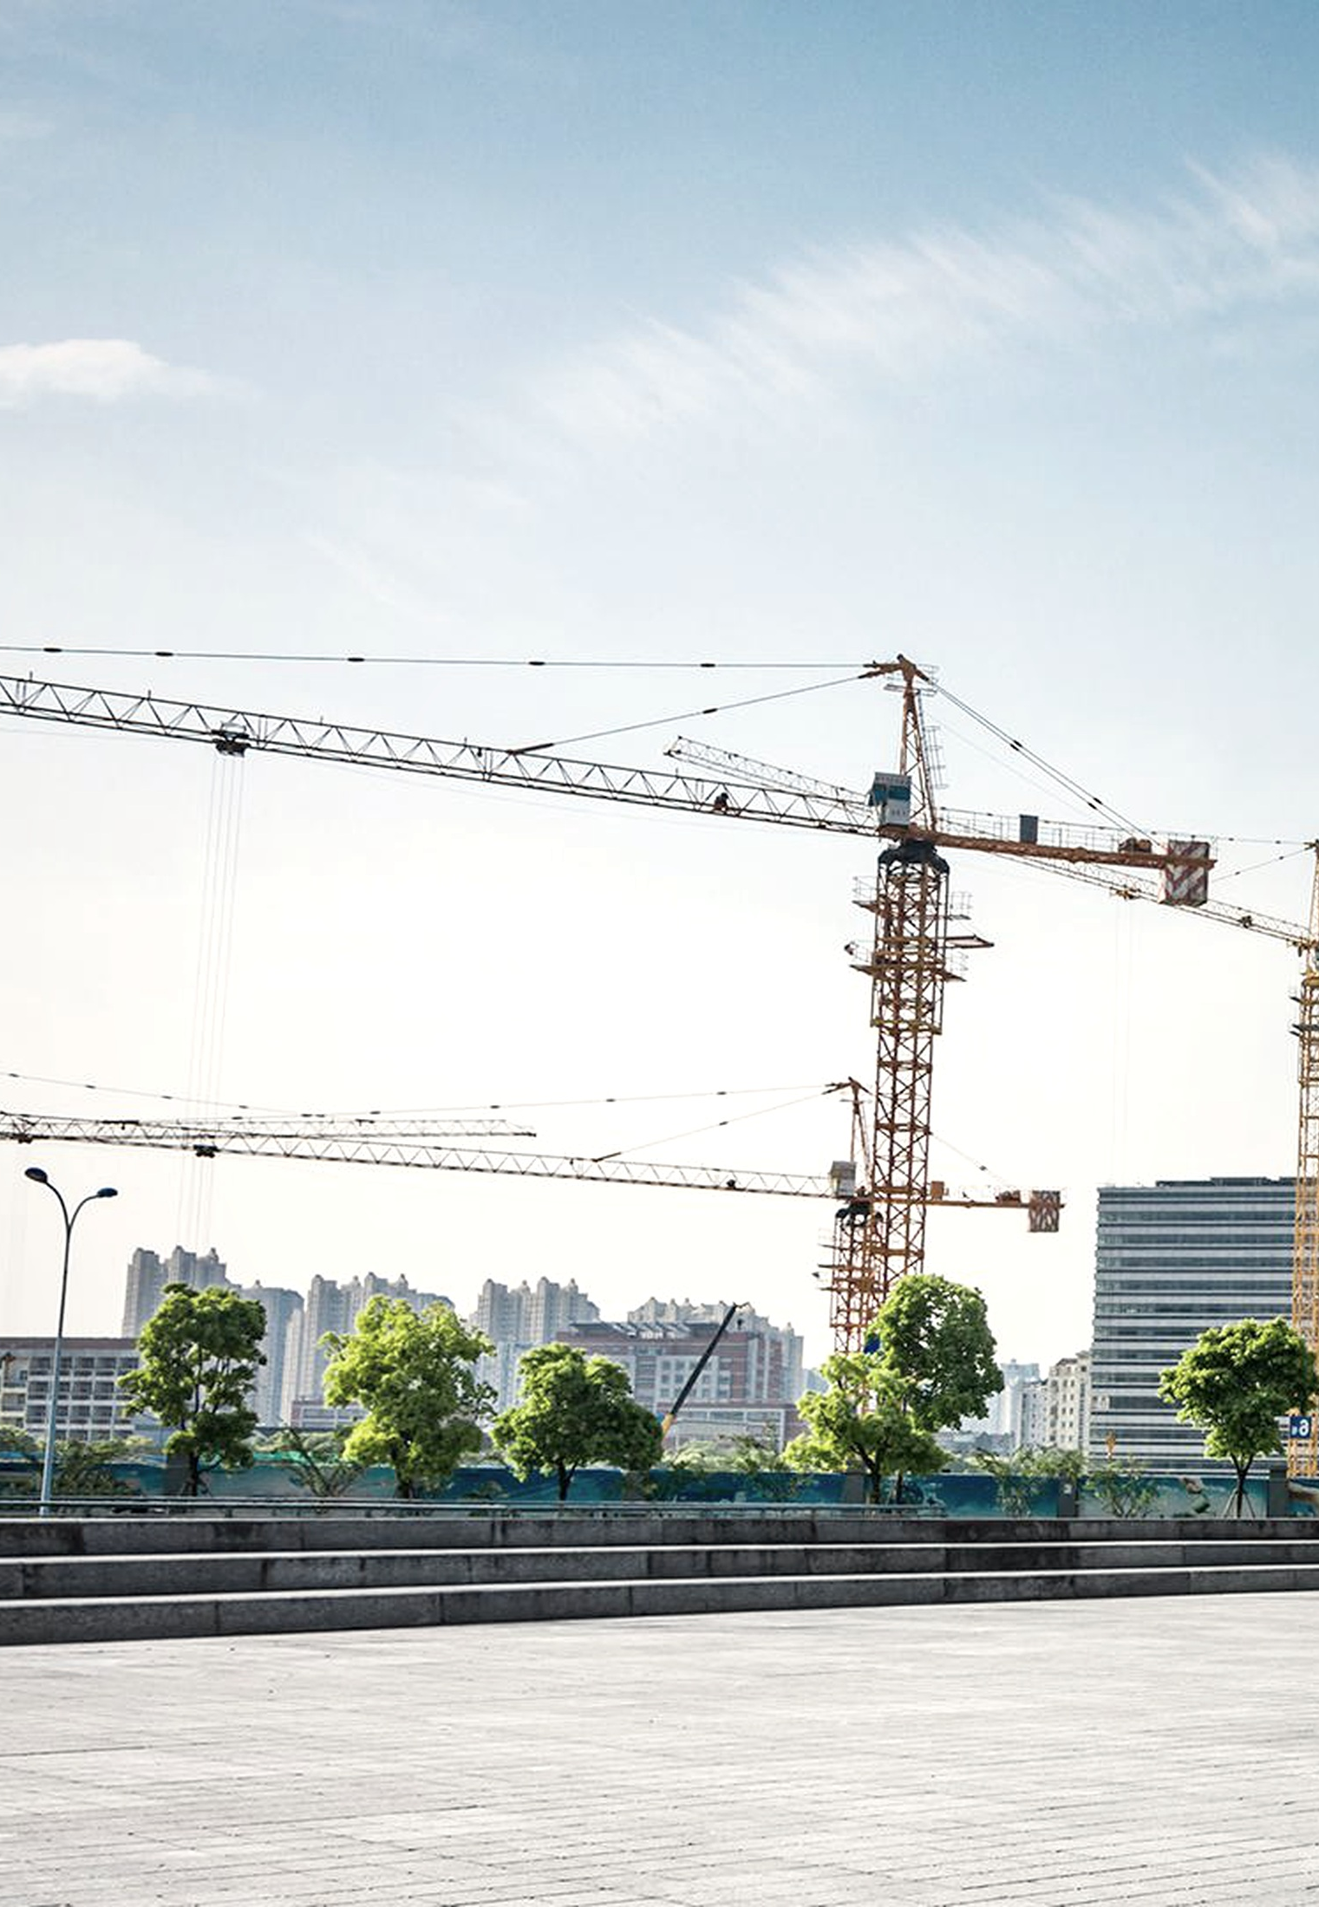

منهج العمل
منهجية متكاملة
من قراءة الأرض إلى أصل مُنتج
تبدأ من تقييم الأرض ونطاقها العمراني، وتنتهي بتشغيل أصل عقاري مُنتج ومستدام يحافظ على قيمته على المدى الطويل.
تقييم الأرض
01
تحليل الموقع والمحيط والفرص المحيطة به.
التصور والتصميم
02
وضع فكرة المشروع ونموذجه الاستثماري بما يناسب الأرض.
التنفيذ والتفعيل
03
تحويل الفكرة إلى واقع على الأرض خلال فترة وجيزة.
hihasier.com
التشغيل والمتابعة
04
إدارة النشاط واستمرارية العائد وتحديث الاستخدام عند الحاجة.
3

Slide 4
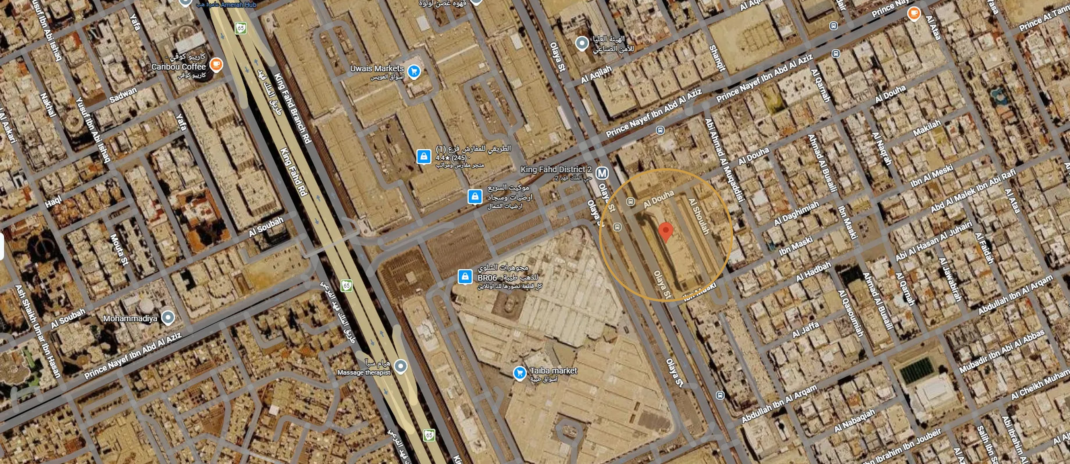
الموقع
الموقع والنطاق العمراني
الموقع: حي الملك فهد، شارع العليا، الرياض.
hihasier.com
46,692 م²
6.00
7,782 م²
المسطحات البنائية
معامل البناء
إجمالي مساحة الأرض
4

Slide 5
وصف المشروع
البيانات كما وردت في مستندات المشروع المستلمة.
وصف المشروع
46,692 م²
6.00
7,782 م²
المسطحات البنائية
معامل البناء
إجمالي مساحة الأرض
المساحات البيعية والمواقف
الإجمالي
مكتبي
سكني
تفاصيل المشروع
الإجمالي
مكتبي
سكني
85%
85%
85%
نسبة المساحة الصافية
100%
40%
60%
نسبة المخصص من الأرض
39,688
15,875
23,813
المساحات البيعية الصافية م²
7,782
3,113
4,669
مساحة الأرض م²
-
-
120
متوسط مساحة الوحدة م²
50%
50%
50%
نسبة البناء على الأرض
198
-
198
عدد الوحدات السكنية
3,891
1,556
2,335
المساحة المبنى عليها م²
556
381
175
عدد المواقف بالقبو لمكونات المشروع
6.00
6.00
6.00
معامل البناء
hihasier.com
23,369
16,015
7,354
إجمالي مسطحات القبو بالمشروع
46,692
18,677
28,015
المسطحات البنائية م²
3
5.1
1.6
عدد أدوار القبو - المشروع
12.00
12.00
12.00
عدد الأدوار
5

Slide 6
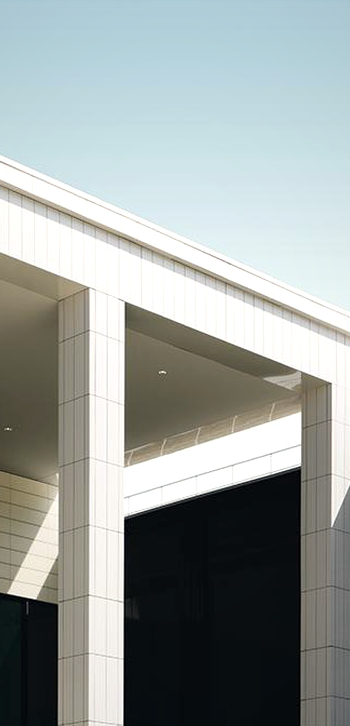
الدراسة المالية
تكاليف المشروع
تكلفة الأرض
36.89٪
163,422,000
شراء الأرض (7,782 م² × 21,000 ريال)
3,500,000
السعي والضريبة
166,922,000
تكلفة شراء الأرض
تكلفة البناء
50.45٪
103,656,240
السكني شقق (28,015 م² × 3,700 ريال)
59,765,760
المكتبي (18,677 م² × 3,200 ريال)
63,097,234
القبو - مواقف وخدمات (23,369 م² × 2,700 ريال)
1,750,950
الموقع العام (3,891 م² × 450 ريال)
228,270,184
التكاليف المباشرة
التكاليف غير المباشرة
12.66٪
17,331,675
التكاليف الأخرى: التصاميم والإشراف الهندسي والرسوم الحكومية والتسويق (7.59%)
5,706,755
الاحتياطي (2.50%)
34,240,528
أتعاب المطور (15%)
57,278,958
إجمالي التكاليف الأخرى
hihasier.com
285,549,142
إجمالي تكاليف التطوير
452,471,142
تكلفة المشروع
ريال سعودي · 100٪
6

Slide 7
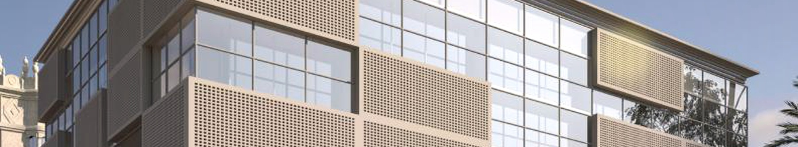
ملخص المشروع
15.62%
62.49%
4
168,462,684
105,275,175
هامش الربح السنوي
هامش الربح الكلي
مدة المشروع (سنوات)
حجم الاستثمار
صافي الدخل
تكاليف المشروع
بيع الشقق والمكاتب
166,922,000
تكلفة الأرض
المساحات المباعة - سكني م²
23,813
285,549,142
تكاليف المباني والانشاءات
متوسط سعر المتر - سكني
14,000
29,639,044
تكاليف التمويل ورسوم الصندوق
المساحات المباعة - مكتبي م²
15,875
متوسط سعر المتر - مكتبي
hihasier.com
482,110,185
إجمالي التكاليف
16,000
إجمالي المبيعات
587,385,360
15.62%
هامش الربح السنوي (ROI) قبل حافز الأداء
جميع القيم بالريال السعودي ما لم يُذكر خلاف ذلك.
7

Slide 8
أرباح المشروع
صافي التدفق النقدي للمشروع، حافز الأداء، والعائد المحقق للمستثمر.
أرباح المشروع وعائد المستثمر
أرباح المشروع
المبلغ
105,275,175
صافي التدفق النقدي للمشروع قبل حافز الأداء
16,539,671
حافز الأداء: 30% من الفائض فوق العائد المستهدف (10%)
88,735,503
صافي الربح بعد حافز الأداء
صافي التدفق النقدي للمستثمر بعد حافز الأداء
مؤشرات المستثمر بعد خصم الحافز
110,735,503
14.36%
معدل العائد الداخلي (IRR) بعد حافز الأداء
4.0
مدة المشروع (سنوات)
ريال سعودي
168,462,684
حجم الاستثمار
65.73%
هامش الربح الكلي
hihasier.com
16.43%
هامش الربح السنوي (ROI) بعد حافز الأداء
القيم بالريال السعودي. حافز الأداء وفق النموذج الاستثماري المعتمد للمشروع.
8

Slide 9
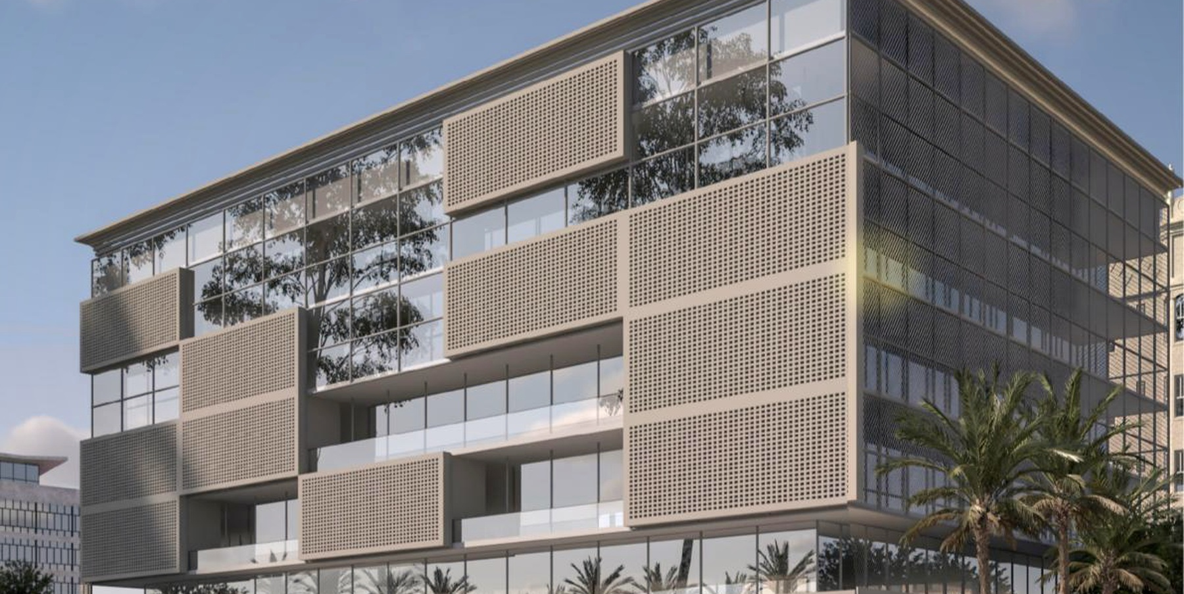
الواجهات الخارجية
واجهات بتصميم معاصر وبسيط، تتكامل مع الهوية السكنية للمشروع وتوحّد الطابع المعماري للوحدات.
hihasier.com
الواجهة الرئيسية — منظور خارجي
9

Slide 10
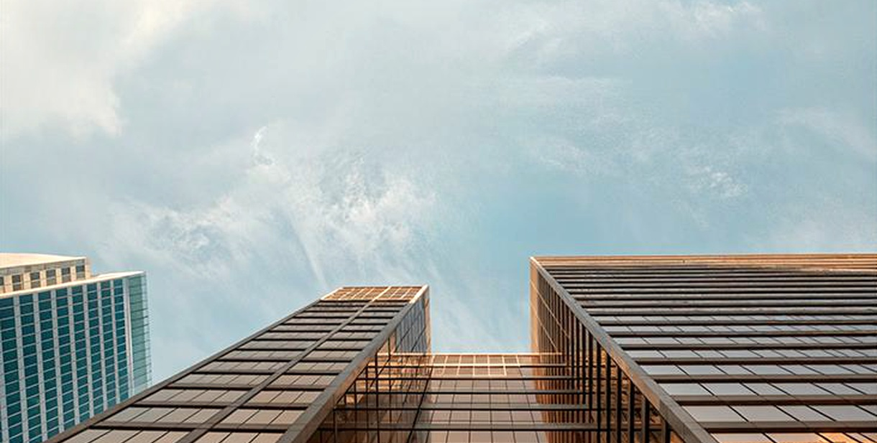
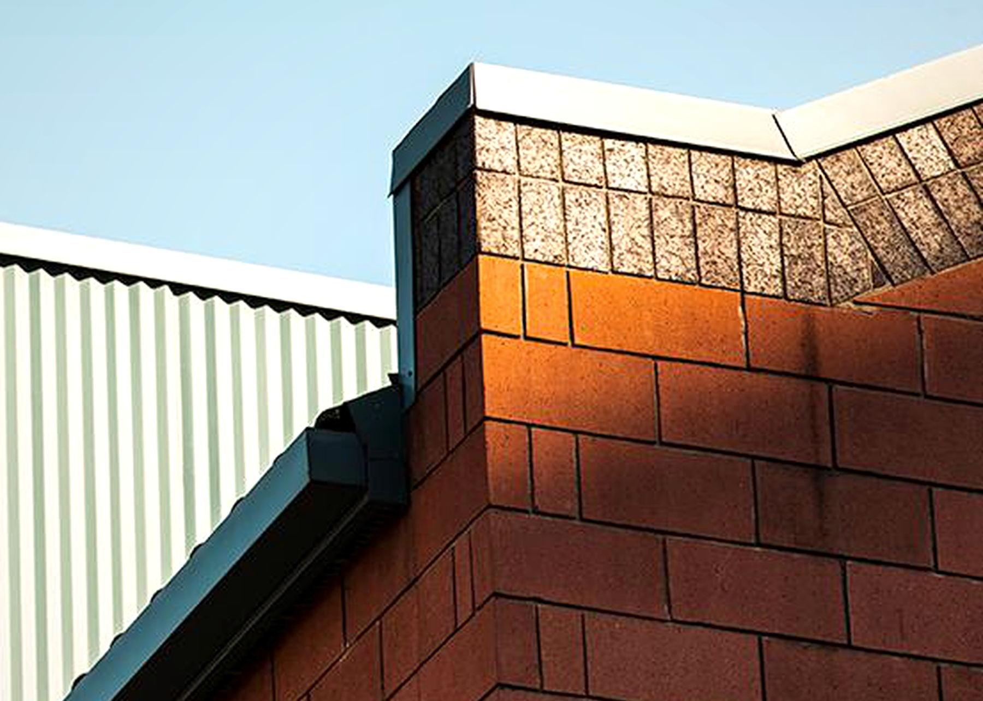
hihasier.com
تدرّج الكتل والمظلات والمعالجات البصرية للواجهات.
10

Slide 11
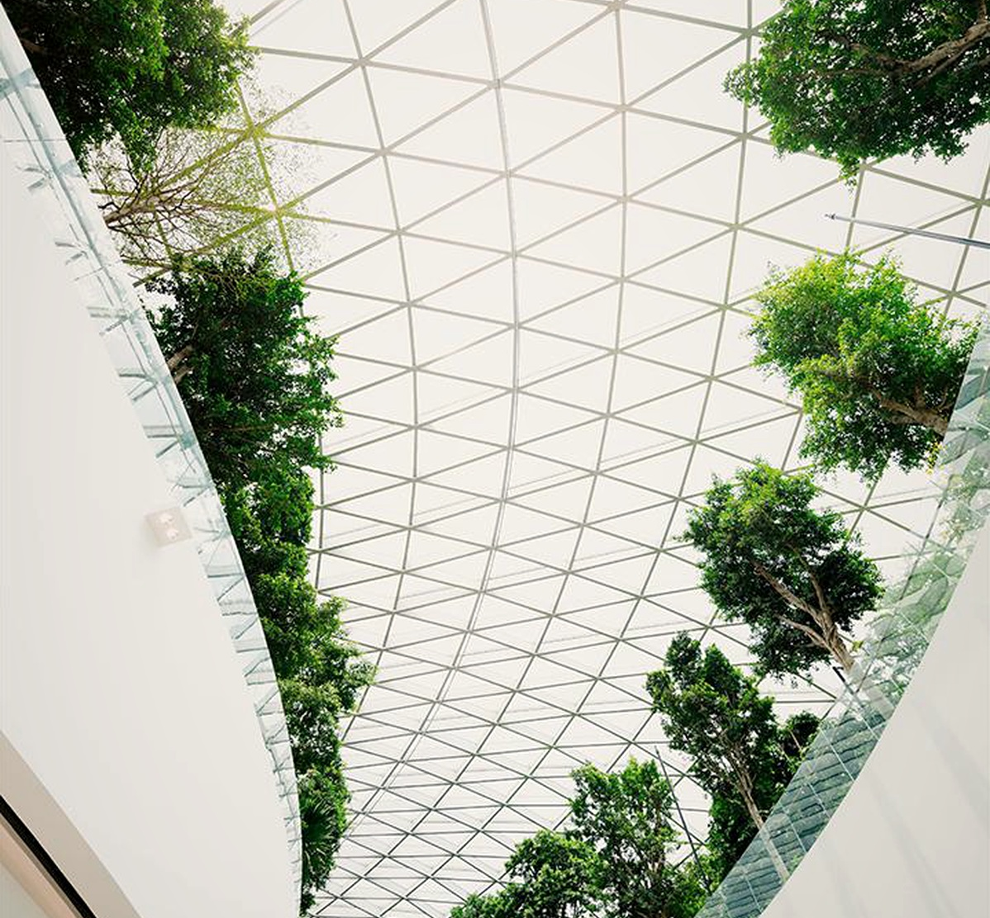
المساحات المشتركة
أفنية ومرافق
مشتركة
أفنية ومظلات وعناصر خدمية مشتركة تربط مكوّنات المشروع وتمنح السكّان فراغًا خارجيًا مُهيّأ على مدار العام.
hihasier.com
منظور للفناء الداخلي
11

Slide 12
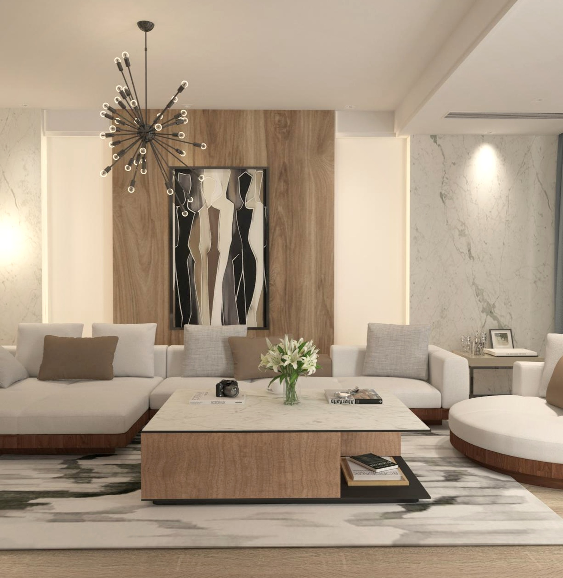
hihasier.com
الصالة الرئيسية — منظور داخلي
12

Slide 13
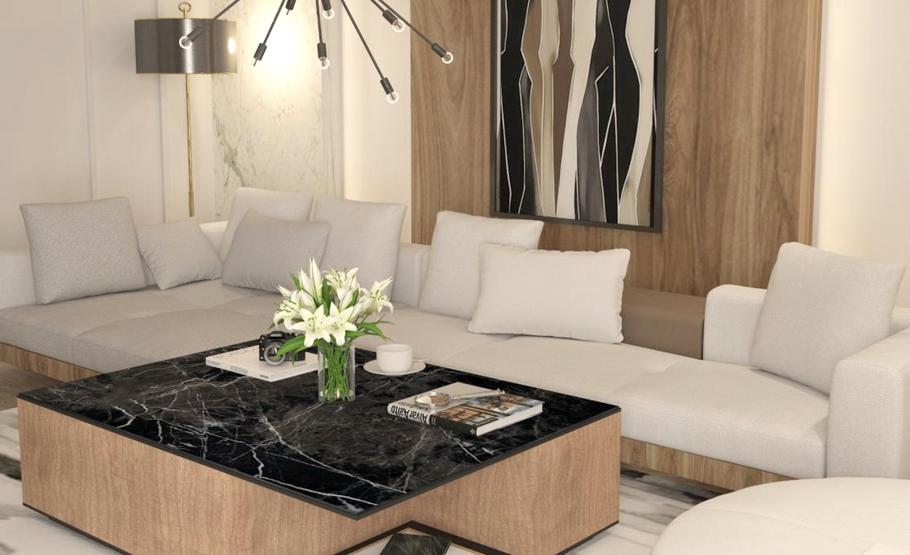
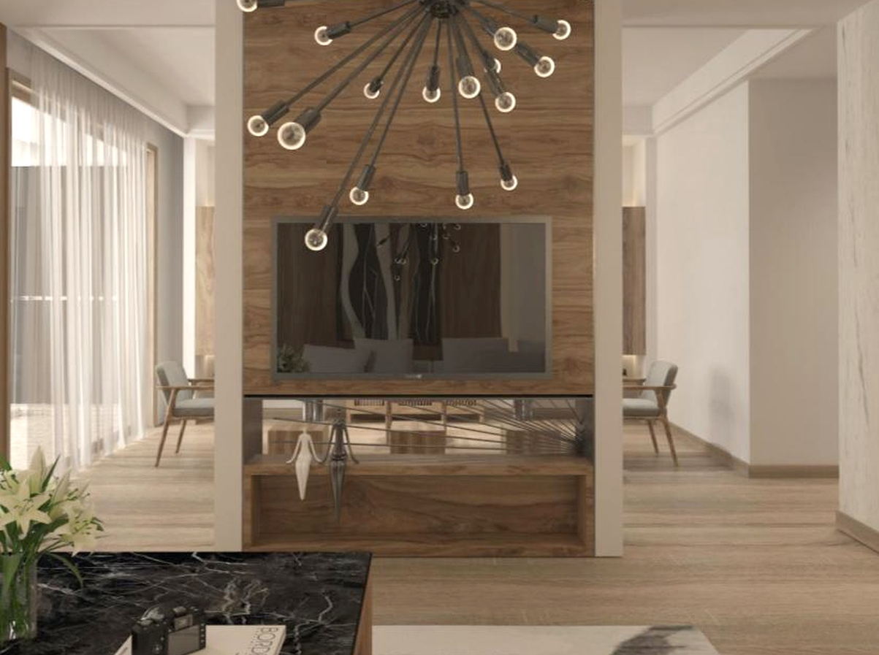
hihasier.com
13

Slide 14
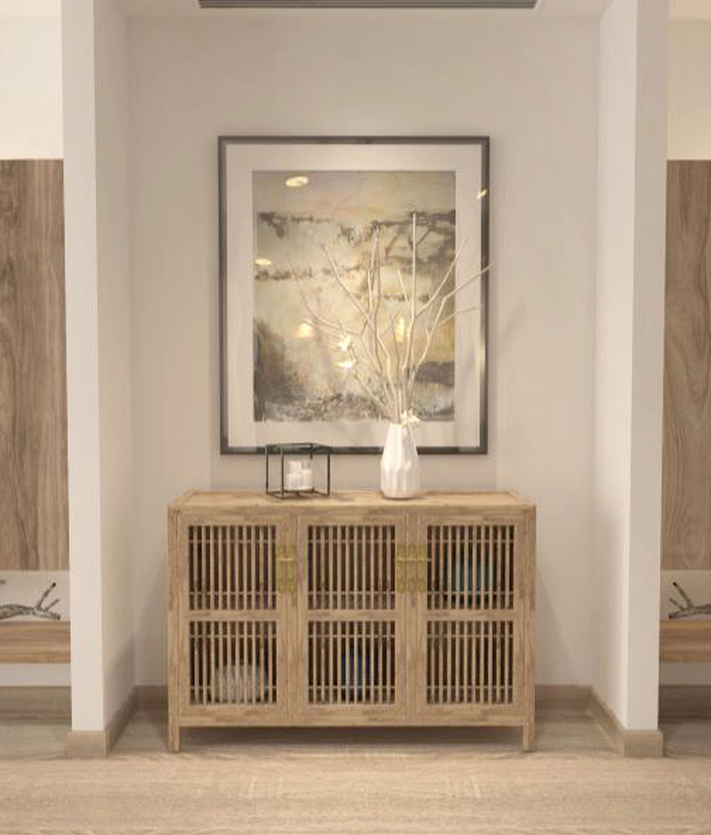
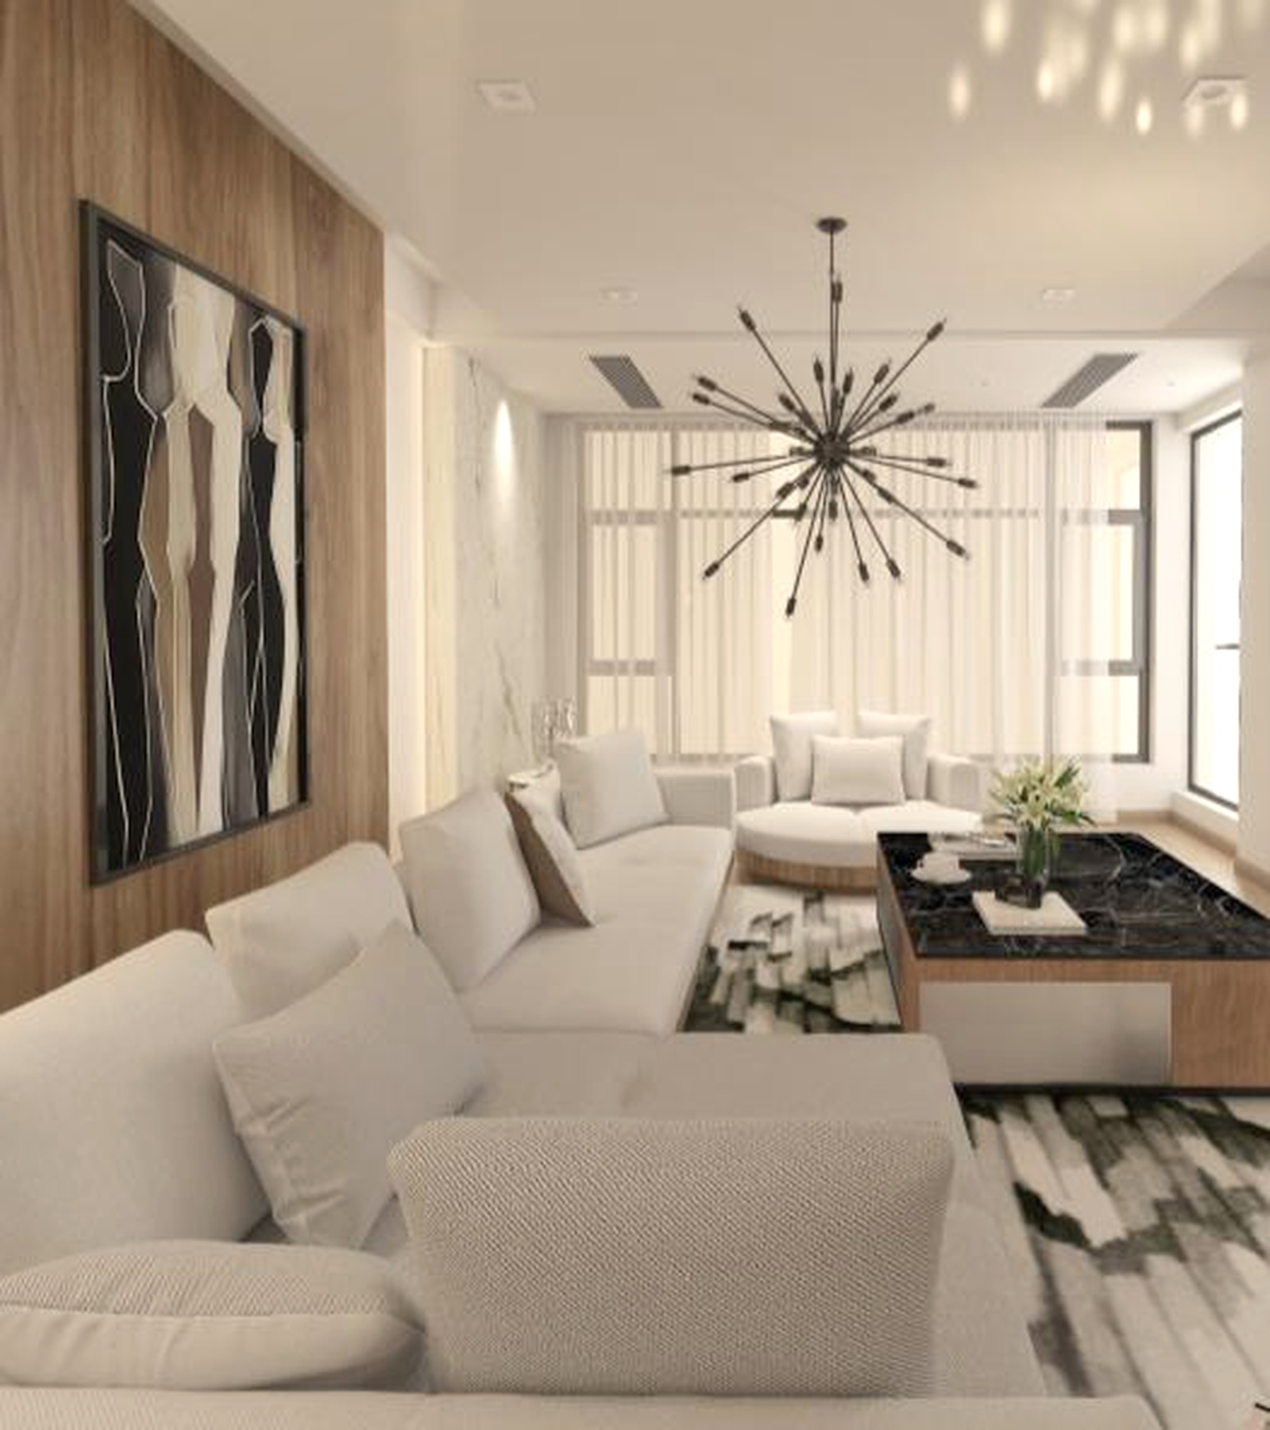
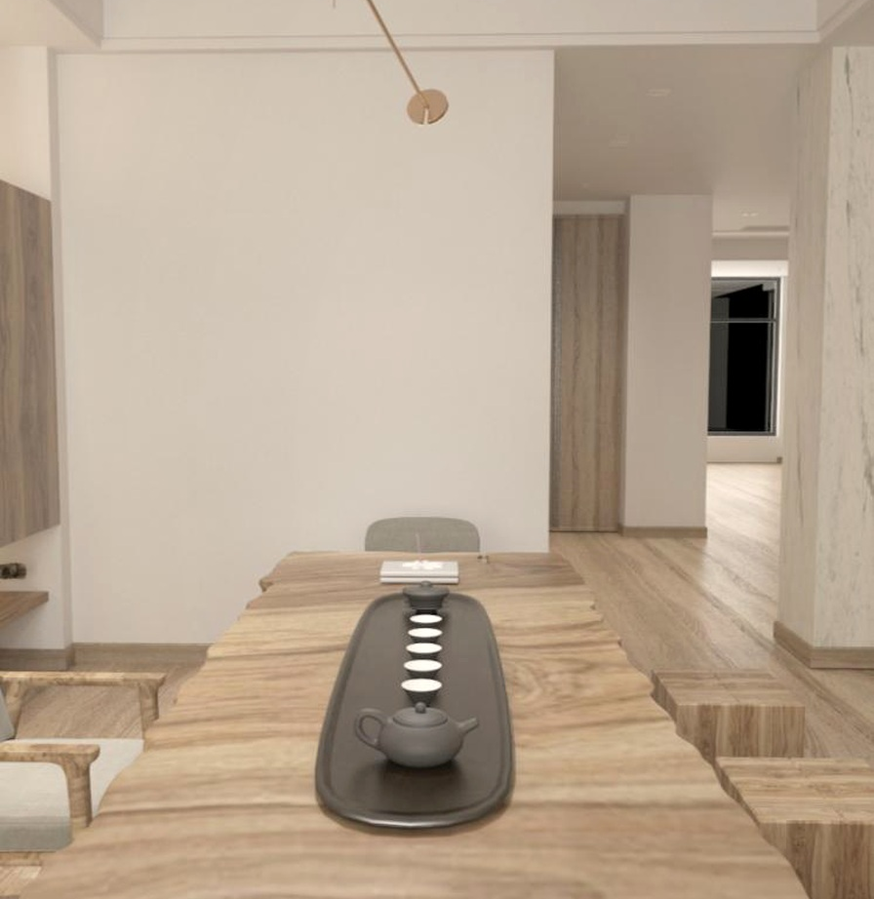
التصاميم الداخلية
hihasier.com
14

Slide 15
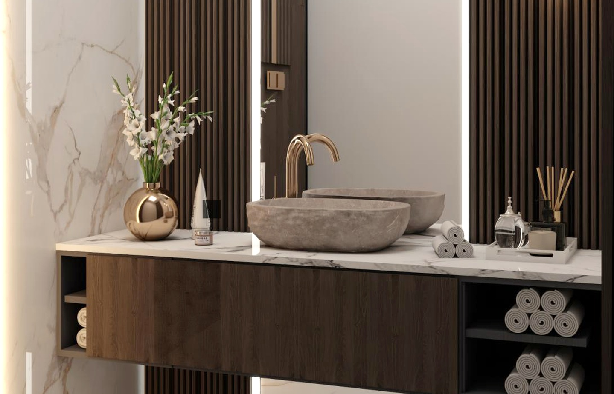
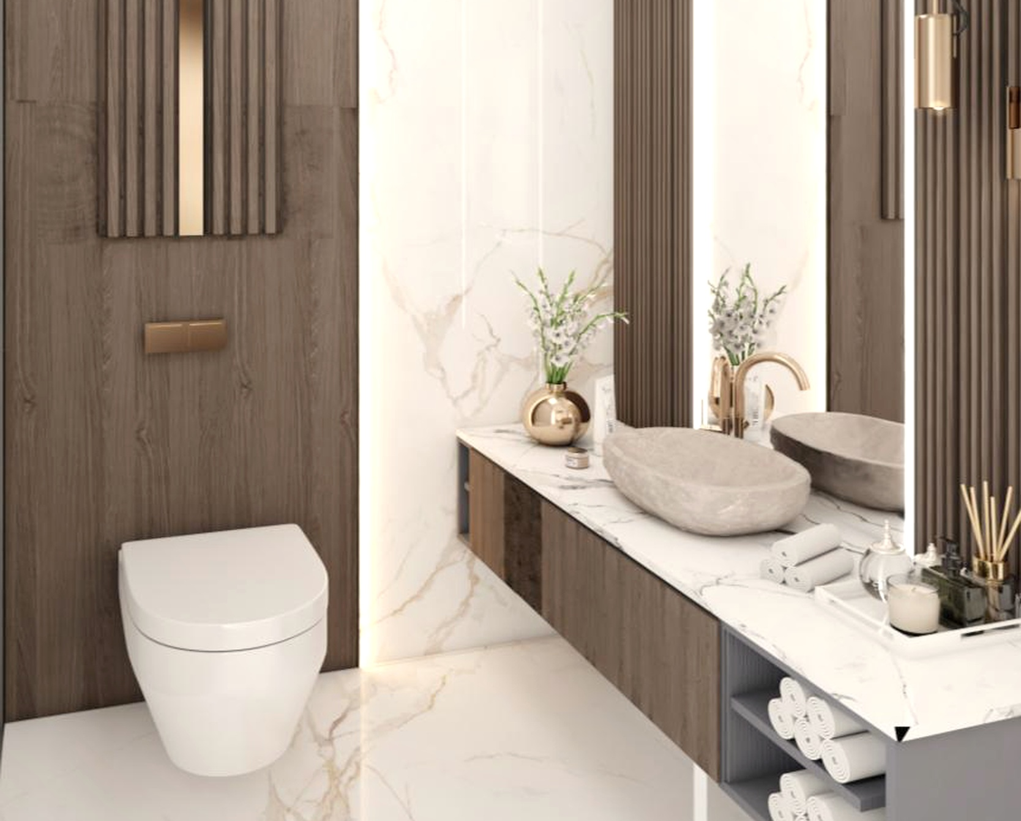
التشطيبات
hihasier.com
مواد التشطيب النهائية ومستوى الإنهاء المستهدف.
16

Slide 16
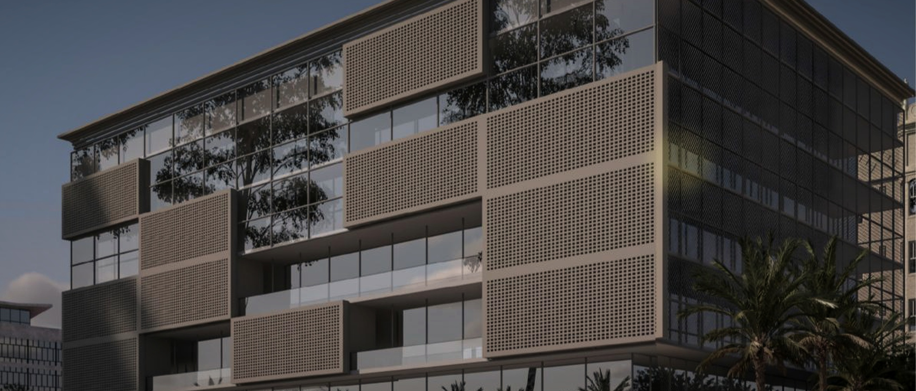
من رسمٍ أولي …
إلى كيانٍ يكتمل.
مشروع أرض العليا · شركة حصير للتطوير العقاري
hihasier.com
17

Slide 17
hihasier.com
شكرًا لكم
مشروع أرض العليا · شركة حصير للتطوير العقاري

